Slide 1

“Situación actual y prevista de los sistemas de navegación convencional y satelitales en
apoyo de la PBN en Argentina”
Ricardo Abregú - Ana Carolina Toloza - Ariel Mandrile
Seminario sobre ensayo en Vuelo y en Tierra de Sistemas
de Navegación y Vigilancia
Sao Jose dos Campos, Brasil - noviembre 2011

Slide 2
RED DE RADIOAYUDAS A LA NAVEGACIÓN AÉREA PARA APOYO DE OPERACIONES PBN
Doc. 9750 Plan Mundial de Navegación Aérea
Doc. 8733 Plan Regional de Navegación Aérea
Doc. 9613 Manual de Navegación Basada en la Performance (PBN)
Doc. 8168 Vol. II Construcción de Procedimiento de Vuelo Visual y por Instrumento.

Slide 3
RED DE RADIOAYUDAS A LA NAVEGACIÓN AÉREA PARA APOYO DE OPERACIONES PBN
De la Primera Reunión del Subgrupo de Comunicaciones, Navegación y Vigilancia /
Gestión del Tránsito Aéreo (CNS/ATM/SG/1) (Lima, Perú, 15 al 19 de marzo de 2010), surge la acción sugerida de la Nota de Estudio 25, relacionada con la implantación del PBN que lleva asociado un análisis de la infraestructura de radio ayudas terrestre, principalmente los DME.
Asimismo, durante la Séptima reunión del Taller / Reunión del Grupo de Implantación SAM (SAM/IG/7) (Lima, Perú, 23 al 27 de mayo de 2011) se realizó un estudio de cobertura DME/DME para soportar las operaciones RNAV 5 en la Región SAM.
En la Conclusión SAM/IG/7-5 se insta a los Estados de la Región SAM que revisen dicho estudio, así como el análisis de cobertura DME/DME para cada tramo de ruta RNAV presentado.
De nuestro estudio, que coincide en gran parte con el realizado en dicho taller, encontramos que se necesita instalar una serie de sistemas DME para poder cubrir las operaciones aludidas.

Slide 4
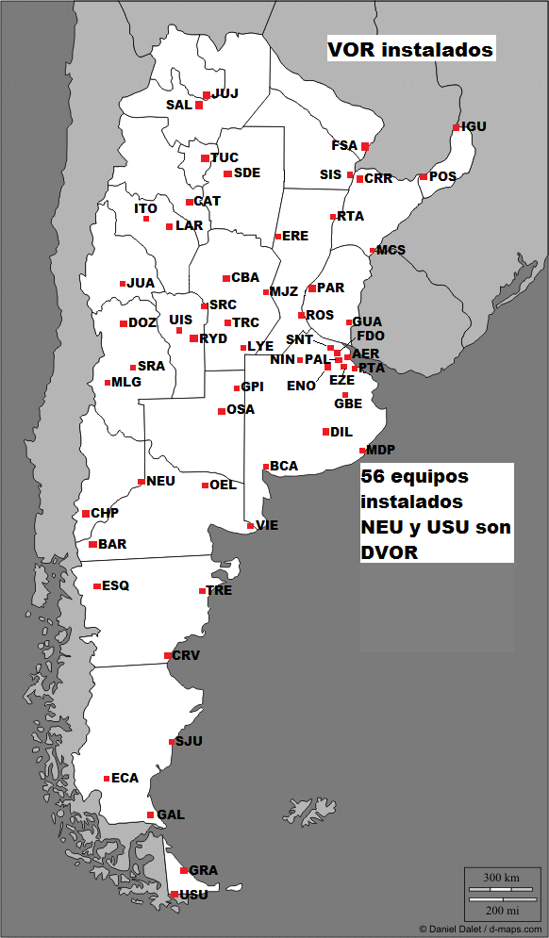

Slide 5
RED DE RADIOAYUDAS A LA NAVEGACIÓN AÉREA PARA APOYO DE OPERACIONES PBN
También proyectamos reemplazar los sistemas VOR y DME antiguos.
Período de validez de la certificación aérea.
VOR Wilcox 585 B cada 180 días.
Otros sistemas VOR cada año.
DVOR cada dos años.

Slide 6
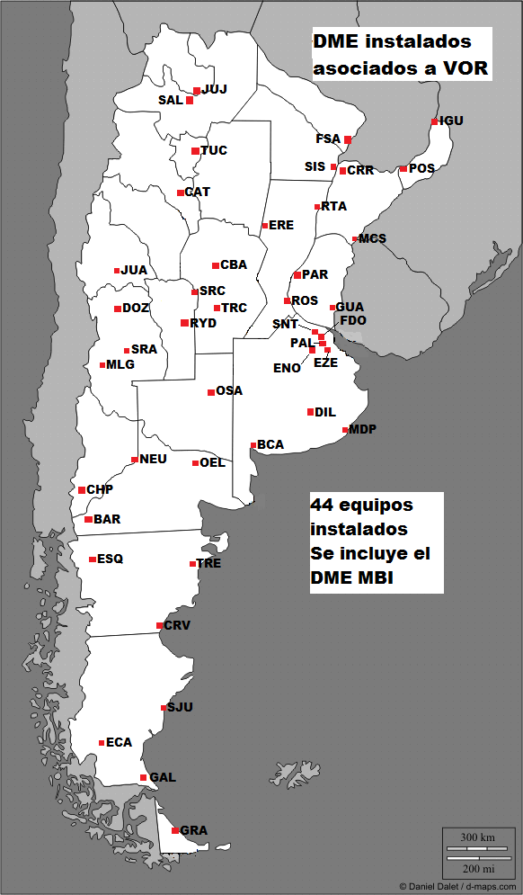

Slide 7
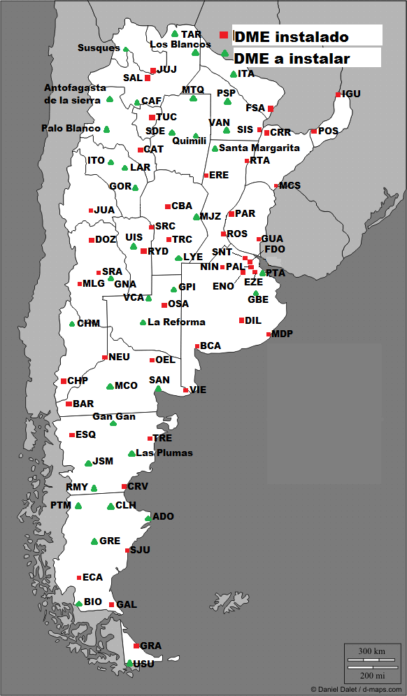
DIAGRAMA PRELIMINAR
Los sistemas DME a instalar indicados en este diagrama, pueden resultar modificados, tanto en su cantidad como lugar de instalación, en función de la dinámica de instalación y rendimiento real comprobado.

Slide 8
SISTEMA GBAS
Actualmente, estamos en los pasos preliminares de las gestiones y estudios previos para el diseño y fabricación de un sistema GBAS, en una sinergia conformada por empresas privadas e instituciones universitarias argentinas.
Al momento, estamos en la fase de diseño, con avances y resultados satisfactorios.

Slide 9
PROCEDIMIENTOS DE VUELO POR INSTRUMENTOS REALIZADOS EN ARGENTINA
RNP 1 Básico
STAR Comodoro Rivadavia (SAVC)
STAR San Carlos de Bariloche (SAZS)
STAR Salta (SASA)
STAR Usuhaia (SAWH)
STAR Mendoza (SAME)
Suspendida al usuario la utilización por la Autoridad Aeronáutica.
Las validaciones son realizadas a través de un acuerdo entre la Administración Aeronáutica y líneas aéreas.

Slide 10
PROCEDIMIENTOS DE VUELO POR INSTRUMENTOS DISEÑADOS, VALIDADOS, SIN PUBLICAR
RNP 1 Básico STAR Neuquén (SAZN)
PROCEDIMIENTOS DE VUELO POR INSTRUMENTOS DISEÑADOS, SIN VALIDAR
RNP 1 Básico STAR Río Gallegos (SAWG)
STAR Río Grande (SAWE)
STAR y SID Cataratas del Iguazú (SARI)
RNP APCH Comodoro Rivadavia (SAVC)
Bahía Blanca (SAZB)
Mar Del Plata (SAZM)
Cataratas del Iguazú (SARI)

Slide 11
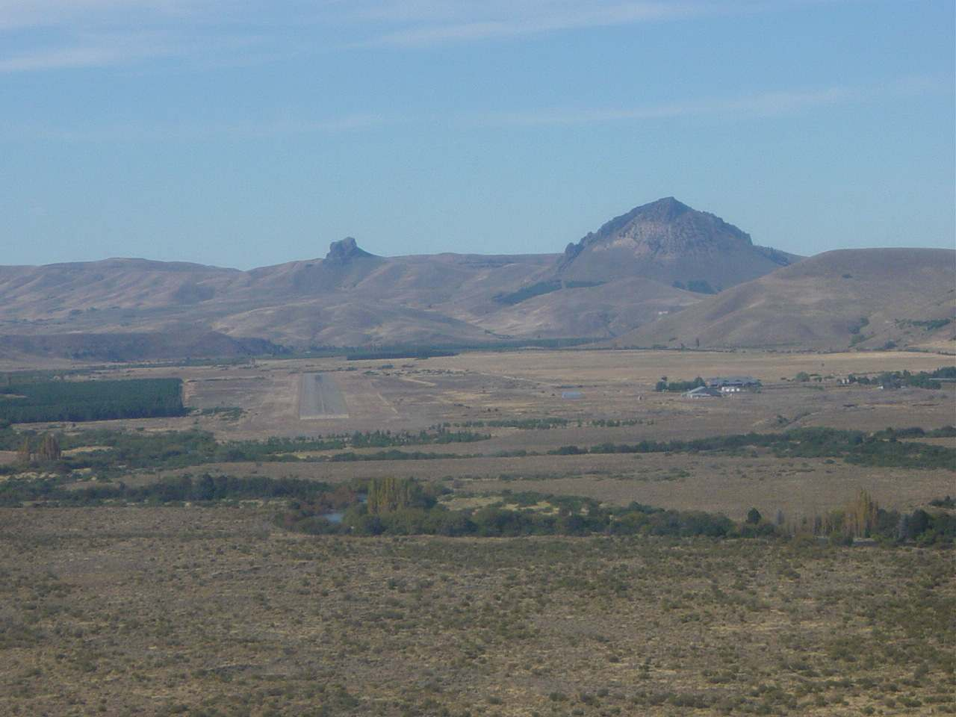
TRABAJO EN CONJUNTO ANAC - ORGANIZACIÓN MITRE
RNP AR APCH RWY 06
Aeropuerto San Martín de Los Andes (SAZY)
CERRO EL PERRO
CERRO LOS PINOS
RWY 06/24

Slide 12
CAPACITACIÓN AL PERSONAL DE VERIFICACION
- Jornadas PBN (Doc. 9613) - Mes de noviembre, en concordancia con las modificaciones que se realizan a la aeronave.
- Curso “Validación de procedimientos de Vuelo por Instrumentos” Teórica/Práctica - Certificado por la ANAC- Argentina.
- Curso Baro-VNAV CIPE Año 2012
- Realización “Manual de Validación de Procedimientos de Vuelo por Instrumentos “ Basado en la Legislación Internacional (OACI Y FAA)
ANALISIS DE RIESGO se están realizando cursos de SMS y calculo de riesgo dirigidos a mantener actualizado al personal que realiza el diseño de espacios aéreos y procedimientos de navegación (a cargo del Cte Daniel Maurinio)

Slide 13

PRESTADOR DE SERVICIOS DE
VERIFICACIÓN AÉREA

Slide 14
INSPECCIÓN EN VUELO
Aeronaves:
2 Bombardier LearJet 35 A (RNAV 5 ó higher)
Soporte Técnico: Empresa Starport Cambata a traves de un Contrato via OACI / Fuerza Aérea Argentina
Operación: ESCUADRÓN AÉREO II LearJet – II Brigada Aérea

Slide 15
Sistema de Inspección en Vuelo
TFIS SIERRA : DESPROGRAMADA DEFINITIVAMENTE MAY 2011.
- RNAV / RNP
- Radioayudas convencionales
- Radares (SSR, SRE)
- Comunicaciones (VHF, UHF)
- Ayudas visuales
La tarea demandó el RELEVAMIENTO de las COORDENADAS WGS-84 y la GENERACIÓN de la BASE de DATOS de TODOS los AEROPUERTOS y AYUDAS a la NAVEGACION del PAIS
Soporte Técnico: Taller de Electrónica y Verificación
Operación: ESCUADRÓN de VERIFICACIÓN AÉREA

Slide 16
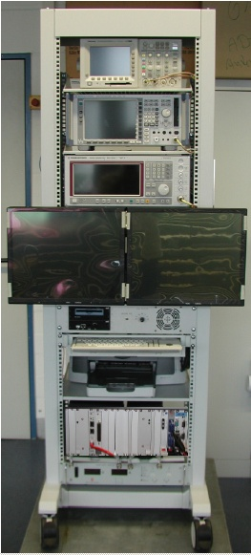
Instrucción:
- Escuadrón Verificación Aérea.
- Curso AERODATA de software y mantenimiento.
Capacitación:
- Cursos C.I.P.E. (Ezeiza)
- Estación de Simulación Terrestre
Perfeccionamiento:
- Curso Técnico de Inspección de Sistemas Aéreos (F.A.A. – EE.UU.)
- Curso de Validación de procedimientos instrumentales.

Slide 17
Gracias…!

